Slide 1
微處理機實驗
實驗五：BFTM
Dept. of E. E., Tamkang University

Slide 2
大綱
實驗目的
使用的元件設備
實驗原理
本單元實習
範例講解

Slide 3
實驗目的
認識計時計數器
計時器中斷應用
頻率控制

Slide 4
使用的元件設備
HT32F52352開發板
ESK32-20001擴充板

Slide 5
實驗原理—BFTM簡介(1/2)
基本功能定時器模塊 (BFTM)
是一個 32-bit 向上計數型計數器，用來測量時間間隔並產生單次或重複中斷。 BFTM 有兩種工作模式，即重複模式和單次模式。在內部比較器每次產生比較匹配事件時重複模式都會重啟計數器。 BFTM 也支持單次模式，當比較匹配事件發生時，計數器會被強制停止計數。

Slide 6
實驗原理— BFTM簡介(2/2)
32-bit 向上計數型計數器(0x0000_0000~0xFFFF_FFFF)
32-bit => 於4Ghz時脈下，單一計時器最大計時長度1秒
HT32F52352，最高效率為48Mhz，單一計時器最大計時長度約85秒
時鐘源：BFTM APB 時鐘 (CKCU-主要時脈設定)
運行時計數器值可讀寫
計數模式
重複模式：計數器在比較匹配發生時重啟
單次模式：計數器在比較匹配發生時停止計數
比較匹配中斷使能 / 除能控制

Slide 7
實驗原理— 計數模式-重複模式(1/2)
重複模式
BFTM 從 0 開始向上計數到指定的比較值。當BFTM 工作於重複模式時且計數器值CNT已達到指定的比較值CMP(需要等於，不可大於或小於)，定時器將會產生一個比較匹配事件信號 MIF(用於中斷)，此時計數器將被復位為 0 並重新開始計數。如果通過設置相關中斷控制位 MIEN 為 1 開啟比較匹配中斷，則重複模式下BFTM 比較匹配中斷將周期性地產生。如果通過清零 CEN 位除能計數器，計數器將停止計數並保持當前值不變。

Slide 8
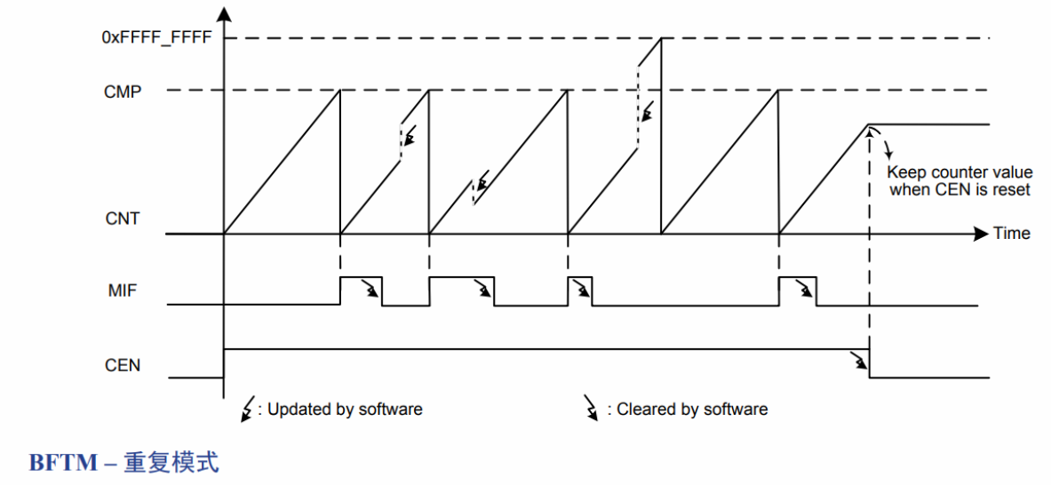
實驗原理—計數模式-重複模式(2/2)
重複模式示意圖

Slide 9
實驗原理—計數模式-單次模式(1/2)
單次模式
當 BFTM將設置成單次模式時。通過應用程式把CEN位置為1時，BFTM開始計數。如果CEN位通過應用程式清零，則計數器保持當前值不變。然而，如果計數器比較匹配事件發生時 CEN 位通過內部硬體自動清零，則計數器停止計數且其值將會被復位。

Slide 10
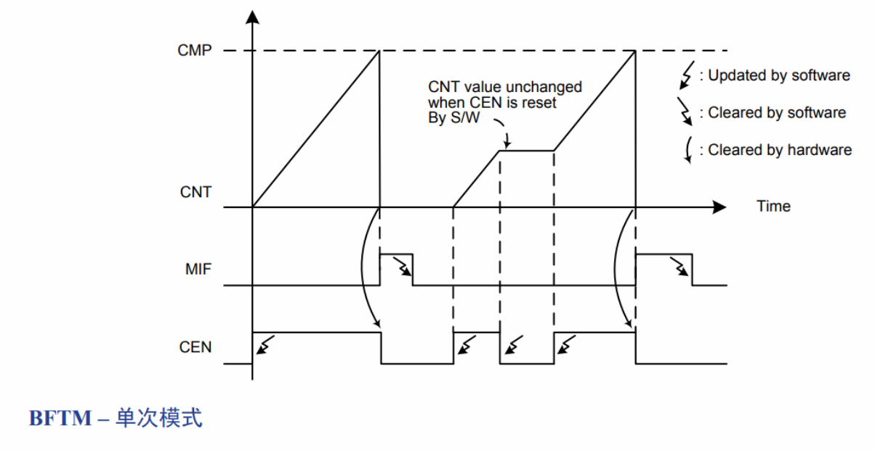
實驗原理—計數模式-單次模式(2/2)
單次模式示意圖

Slide 11
實驗原理— BFTM API
設定計時器功能
BFTM開啟
BFTM_EnaCmd( HT_BFTMn, ControlStatus);
設定比較值
BFTM_SetCompare( HT_BFTMn , wCompare);
設定計數次數
BFTM_SetCounter( HT_BFTMn , wCounter);
設定是否啟用單次模式
BFTM_OneShotModeCmd( HT_BFTMn , ControlStatus);
設定BFTM中斷源開啟
BFTM_IntConfig( HT_BFTMn , ControlStatus);
BFTM旗標
BFTM_ClearFlag( HT_BFTMn );
BFTM旗標狀態
FlagStatus BFTM_GetFlagStatus( HT_BFTMn );
BFTM中斷開啟
NVIC_EnableIRQ(BFTMx_IRQn);
HT_BFTMn
HT_BFTM0
HT_BFTM1
ControlStatus
ENABLE
DISABLE3

Slide 12
本單元實習
修改官方範例…\example\BFTM\RepetitiveToggle
功能:使用BFTM做計時中斷功能，LED1為0.5秒為週期亮暗；LED2為1秒為週期亮暗。

Slide 13
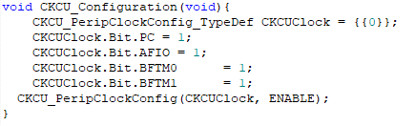

範例講解 (1/5)
main.c
CKCU功能設定
NVIC配置 – BFTM中斷開啟

Slide 14
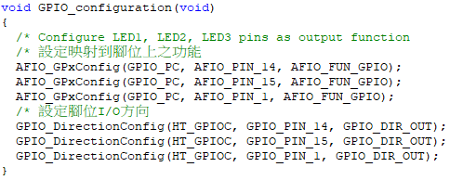
範例講解 (1/5)
GPIO功能設定

Slide 15
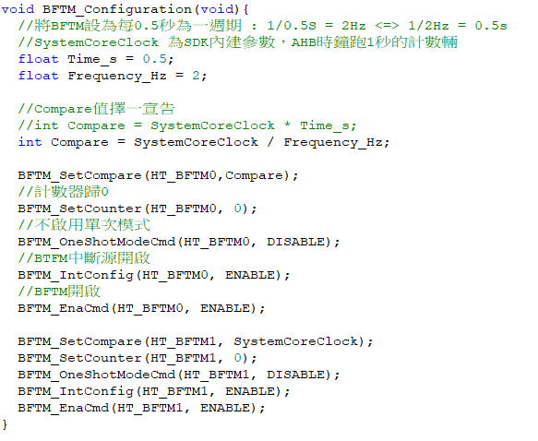
範例講解 (2/5)
BFTM計時功能宣告

Slide 16
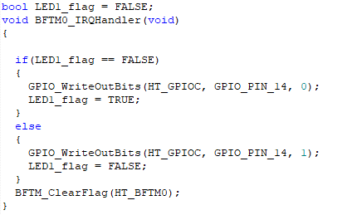
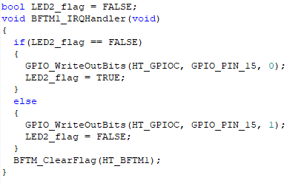
範例講解 (2/5)
ht32f5xxxx_01_it.c - BFTM計時功能宣告
當觸發時，若狀態LED旗標為False，則燈亮且狀態LED旗標為True，反之，狀態LED旗標為True ，則燈亮且狀態LED旗標為False。

Slide 17
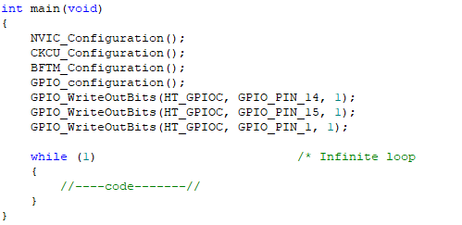
範例講解 (3/5)
主程式內開啟NVIC、CKCU、BFTM、GPIO功能副函式，註解code地方可自由撰寫，不論主程式如何撰寫，會依設定計數週期進入中斷。(須注意程式碼執行也需時間，會將程式碼執行時間算入)

Slide 18
範例講解 (5/5)
驗收: 實作跑馬燈，將LED1~LED3三個燈依序亮起，依序變暗。

Slide 19
Thanks for your attention!

